Slide 1
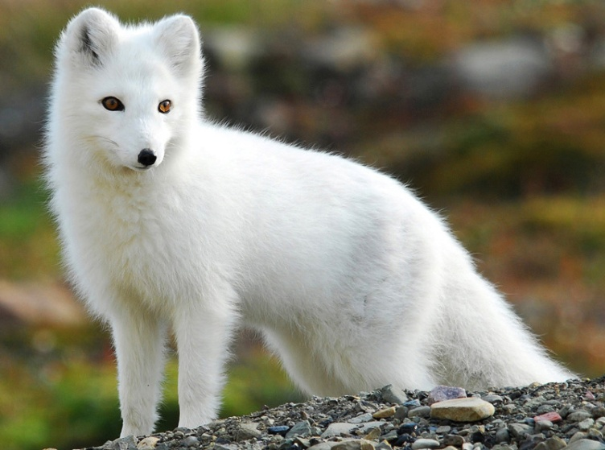
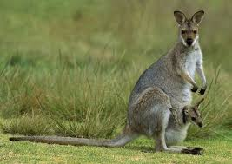
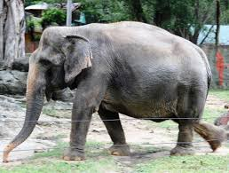
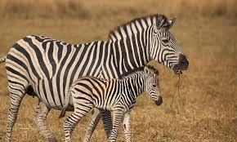
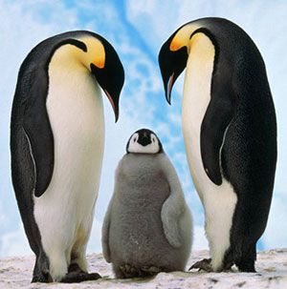
BÀI 31. ĐỘNG VẬT ( Tiết 1)

Slide 2
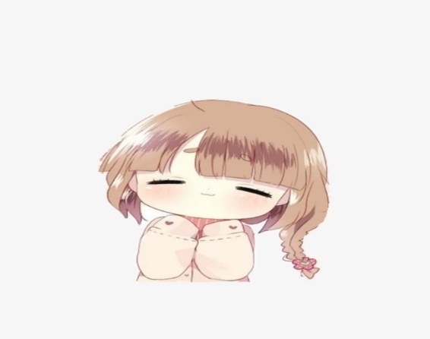
I. ĐA DẠNG ĐỘNG VẬT
Quan sát clip:
Sự đa dạng, phong phú của động vật được thể hiện như thế nào?

Slide 3
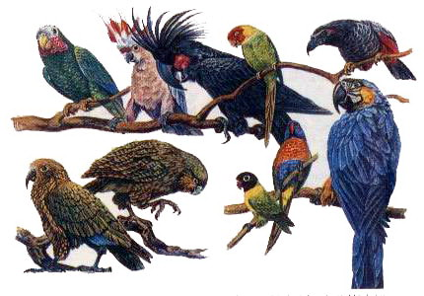
Đa dạng về số lượng loài
Một số loài vẹt khác nhau sống trên hành tinh chúng ta ( 316 loài)

Slide 4
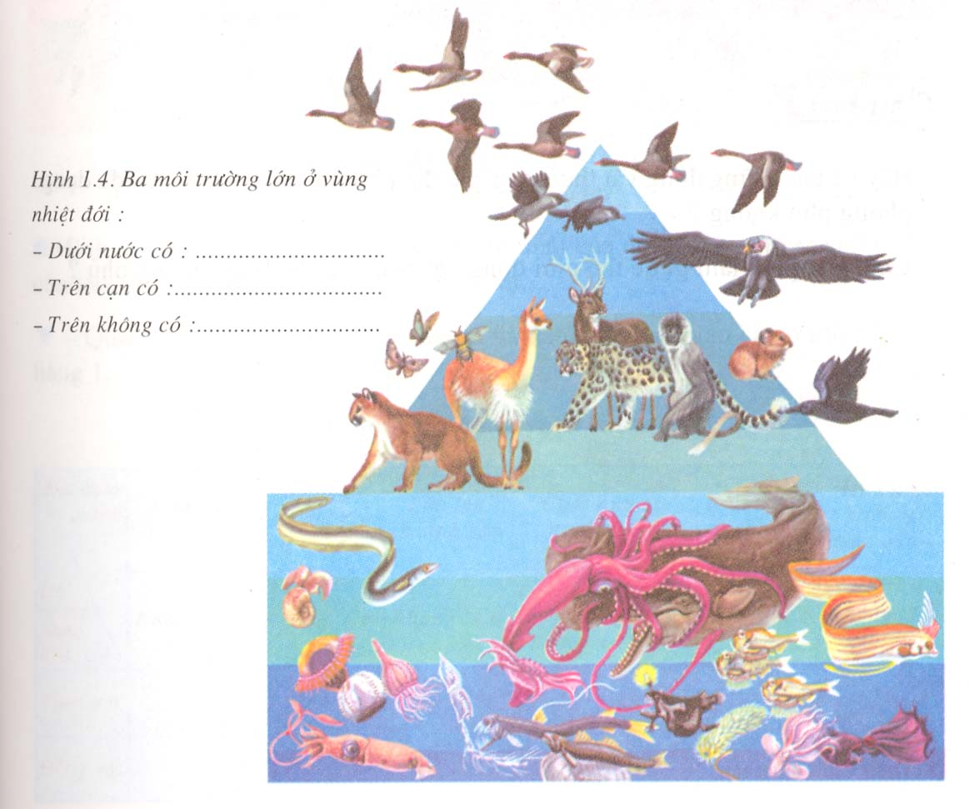
Đa dạng về môi trường sống
- Dưới nước: Mực, ốc, lươn, sứa.
- Trên cạn: Hươu, nai, hổ, báo….
- Trên không: Đại bang, ngỗng trời, hải âu…
- Động vật đa dạng về số lượng loài, hình dạng, kích thước, cấu tạo, môi trường sống..
- Tuy khác nhau về hình dạng, kích thước, cấu tạo nhưng chúng đều cấu tạo đa bào, không có thành tế bào...hầu hết chúng có khả năng di chuyển.

Slide 5
PHIẾU HỌC TẬP SỐ 1 (Nhóm 1, 2, 3 – 3 phút)
Quan sát hình 31.1a; 31.1b, thảo luận nhóm trả lời câu hỏi sau
CH1. Chỉ ra điểm khác biệt giữa động vật không xương sống và động vật có xương sống?
PHIẾU HỌC TẬP SỐ 2 (Nhóm 3,4,5 – 3 phút)
Quan sát tranh đại diện các nhóm động vật trả lời câu hỏi
CH2. Sắp xếp các động vật sau vào 2 nhóm: Động vật có xương sống, động vật không xương sống.
Chim ưng, vẹt, hổ, trâu, ngựa, gấu, voi, giun đũa, sán lá gan, thủy tức, san hô, trai sông, mực ống, ốc sên...

Slide 6
1. Điểm khác nhau giữa động vật có xương sống và động vật không có xương sống là: xương cột sống.
2. Căn cứ vào xương cột sống, động vật được chia thành 2 nhóm
- Nhóm động vật chưa có xương cột sống: Chim ưng, vẹt, hổ, trâu, ngựa, gấu, voi…
- Nhóm động vật đã có xương cột sống:
Giun đũa, sán lá gan, thủy tức, san hô, trai sông, mực ống, ốc sên...

Slide 7
Động vật
Động vật không xương sống
Động vật có xương sống

Slide 8
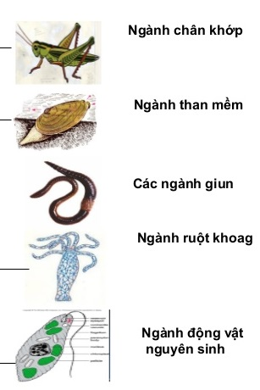
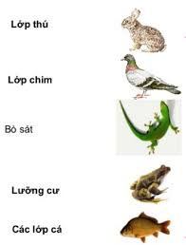
Động vật không xương sống
Động vật có xương sống

Slide 9
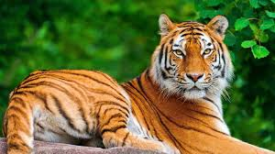
BÀI 31. ĐỘNG VẬT ( Tiết 2)

Slide 10
Chia lớp thành 4 nhóm chuyên gia
Mỗi nhóm thực hiện một nhiệm vụ học tập.
Nhóm 1: Giới thiệu về ngành ruột khoang bằng cách vẽ một số đại diện, giới thiệu đặc điểm chung của ngành ruột khoang.
Nhóm 2: Giới thiệu về các ngành giun bằng cách nặn mô hình một số đại diện của giun tròn, giun dẹp, giun đũa, giới thiệu đặc điểm chung.
Nhóm 3: Giới thiệu về ngành thân mềm.
Nhóm 4: Giới thiệu về ngành chân khớp.

Slide 11
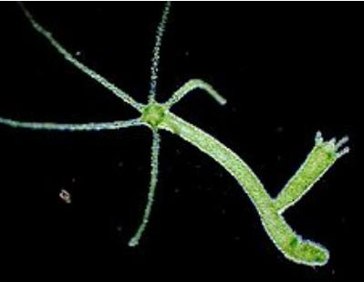
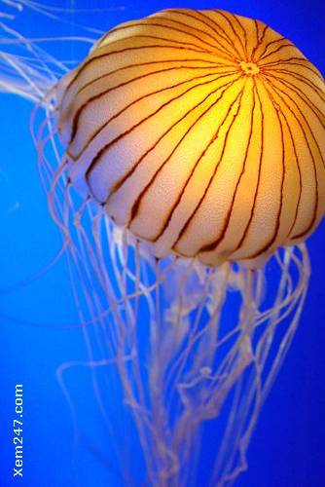
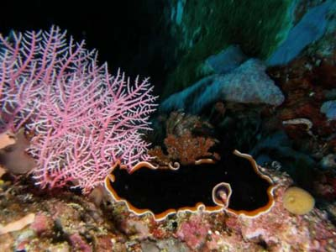
Một số đại diện ruột khoang
THỦY TỨC
SỨA
SAN HÔ
* Đặc điểm chung của ruột khoang
- là nhóm động vật đa bào bậc thấp.
- cơ thể hình trụ
- có nhiều tua miệng.
- đối xứng tỏa tròn
- sống ở môi trường nước
- đại diện: Thủy tức, sứa, hải quỳ, san hô.

Slide 12
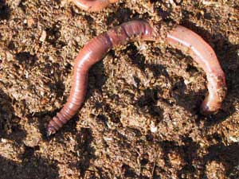
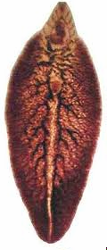
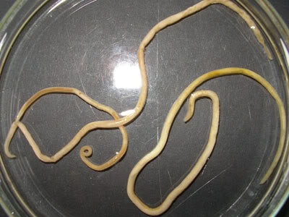
Đại diện Giun
SÁN LÁ GAN
GIUN ĐẤT
- Cơ thể đa dạng ( dẹp, ống, phân đốt)
- Cơ thể đối xứng hai bên, đã phân biệt đầu đuôi, lưng, bụng.
- Nơi sống: trong đất ẩm, nước, hoặc trong cơ thể sinh vật.
- Đại diện: Sán lá gan, giun đũa, giun đất.
GIUN ĐŨA

Slide 13
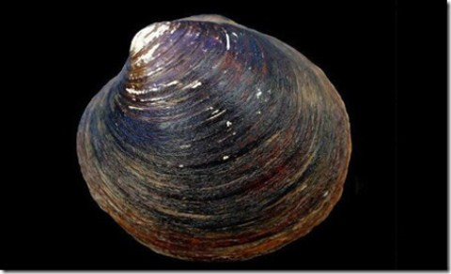
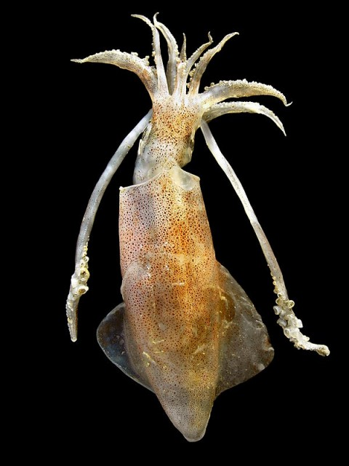
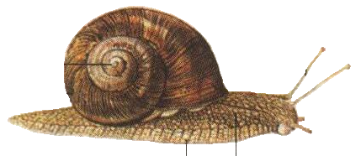
- Cơ thể mềm.
- Không phân đốt.
- Có vỏ đá vôi bao bọc.
- Đa dạng về số lượng loài, hình dạng, kích thước, môi trường sống.
- Đại diện: Trai, ốc, mực, hến, sò..

Slide 14

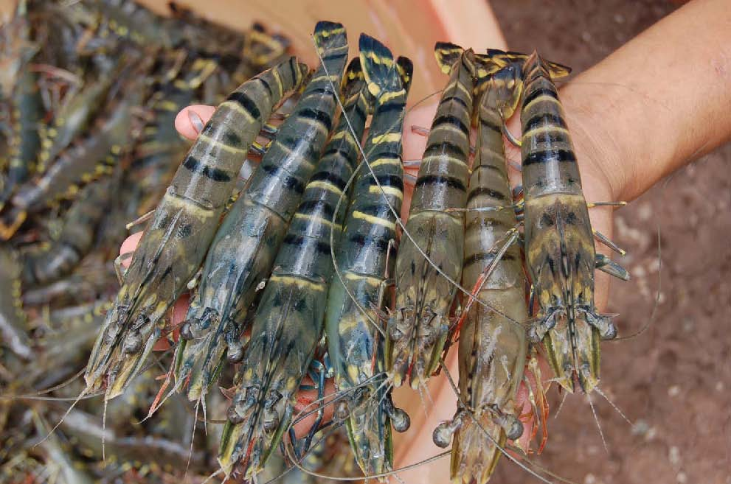
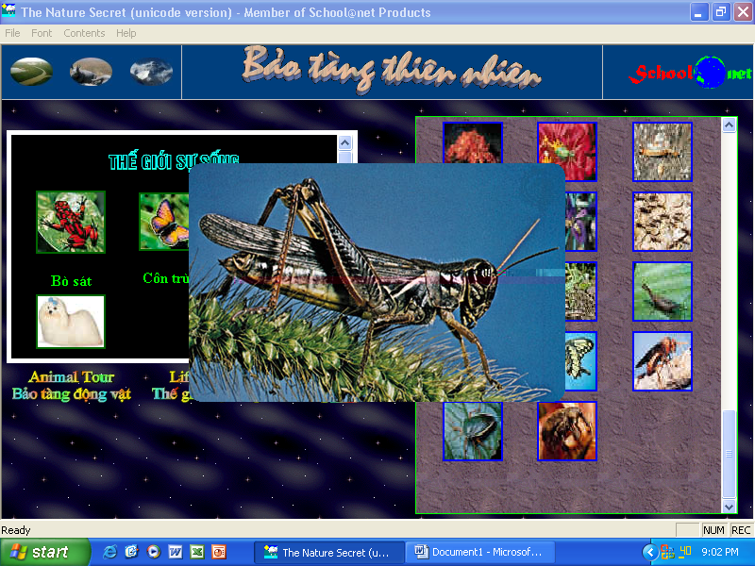
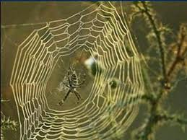
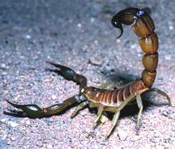
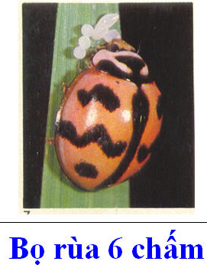
- Cấu tạo cơ thể chia ba phần: (Đầu, ngực bụng)
- Cơ quan di chuyển: ( chân, cánh).
- Cơ thể phân đốt, đối xứng hai bên, bộ xương ngoài bằng kitin để nâng đỡ và bảo vệ cơ thể, các đôi chân khớp động.
- Đa dạng về số lượng loài, môi trường sống.
- Đại diện: Nhện, gián, bọ xít, ong, kiến, bướm, tôm, cua.

Slide 15
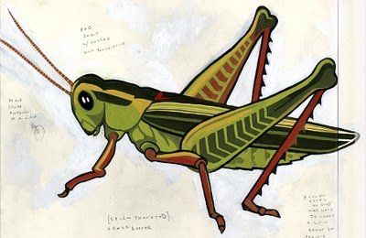
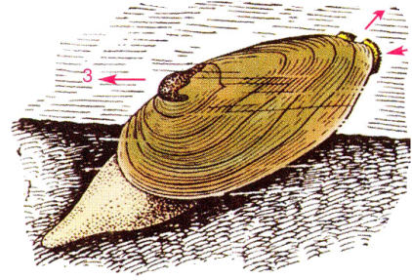
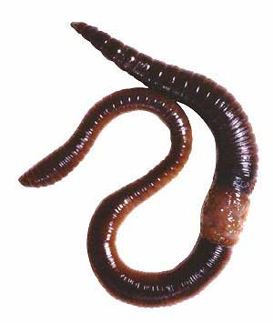
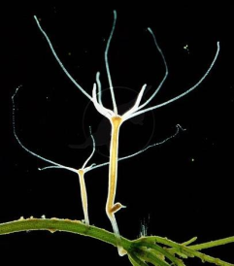
Ngành Chân khớp
Ngành Thân mềm
ĐỘNG VẬT KHÔNG XƯƠNG SỐNG
Các ngành Giun
Ngành Ruột khoang

Slide 16
PHIẾU HỌC TẬP SỐ 3.
Căn cứ vào nội dung tìm hiểu được từ các phòng tranh, hoàn thiện PHT sau
Tiêu chí
so sánh
 | Cấu tạo cơ thể | Môi trường sống | Đa dạng | Đại diện | Ghi chú
1. Ruột khoang
2. Giun
3. Thân mềm
4. Chân khớp
Đại diện

Slide 17
BÀI 31. ĐỘNG VẬT ( Tiết 3)

Slide 18
PHIẾU HẸN (Thời gian 5 phút)
Nhóm ..........
Từ kiến thức về các lớp động vật nhóm mình nghiên cứu:
Thiết kế bộ câu hỏi để tìm hiểu về kiến thức của nhóm mình được giao ?
Dạng câu hỏi | Câu hỏi tương ứng
What ( là gì) | .....
Where ( Ở đâu) | VD: Lưỡng cư sống ở đâu?
How ( như thế nào) | .....

Slide 19
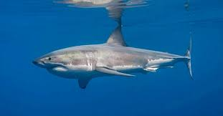
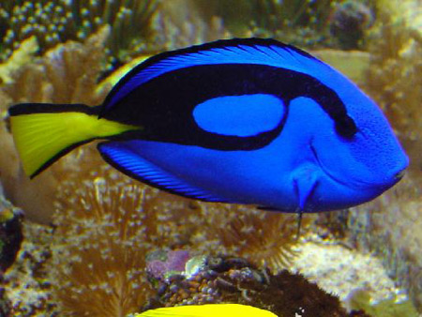
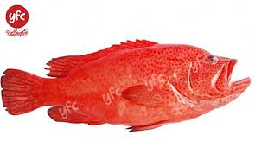
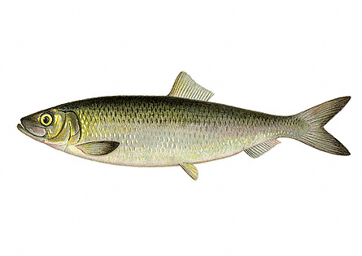
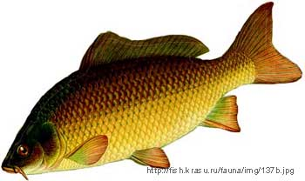
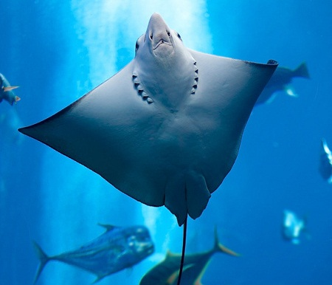
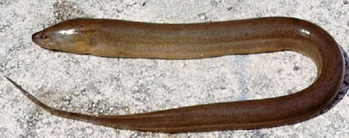
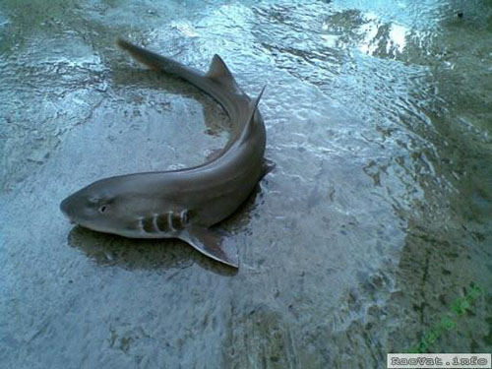
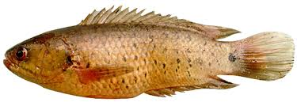
LỚP CÁ
Cá mập
Cá đuôi gai
Cá mú đỏ
Cá đuối
Cá trích
Cá chép
Cá rô
Lươn
Cá nhám

Slide 20
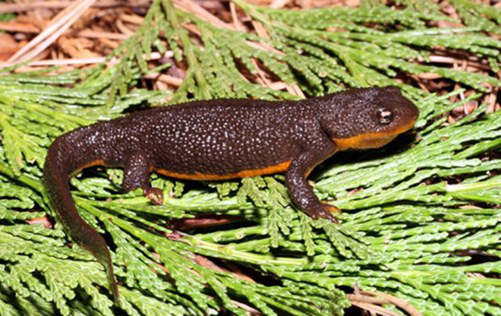
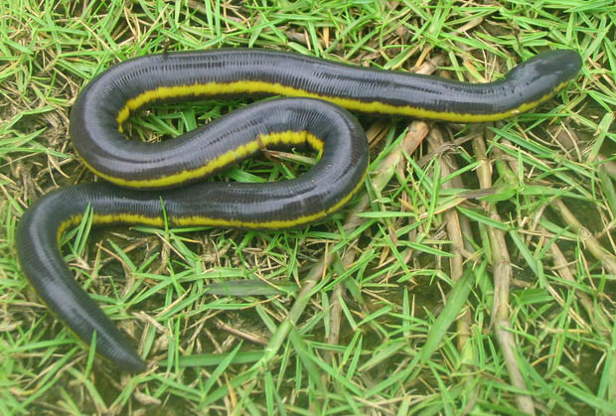
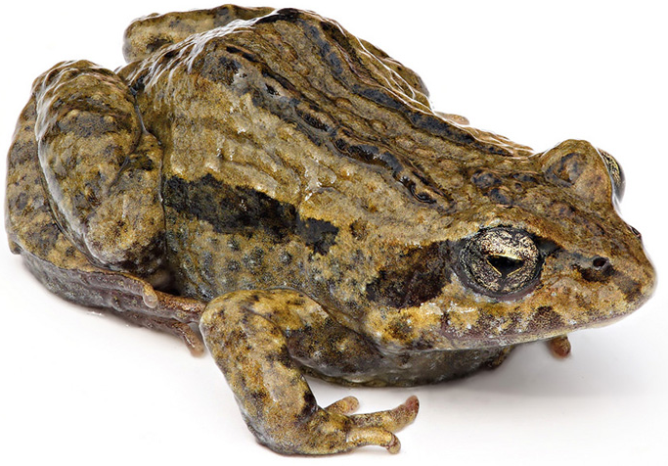
Cá cóc tam đảo
Ếch giun
LỚP LƯỠNG CƯ
Ếch đồng

Slide 21
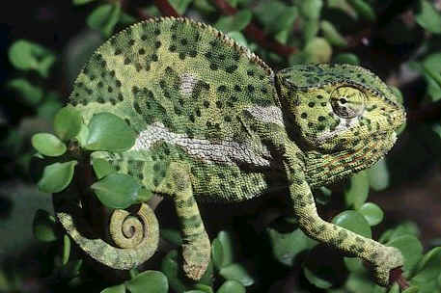
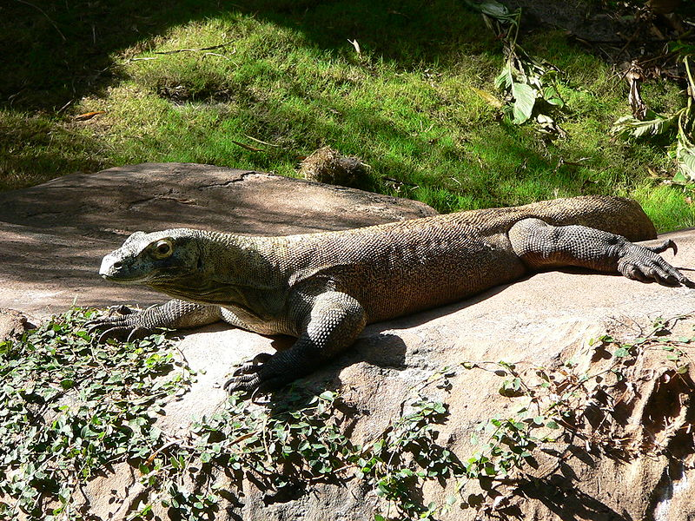
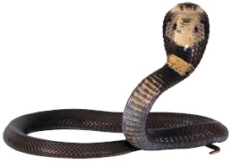
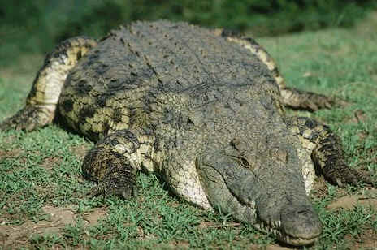
LỚP BÒ SÁT
Tắc kè
Rồng Komodo
Rắn hổ mang
Cá sấu

Slide 22
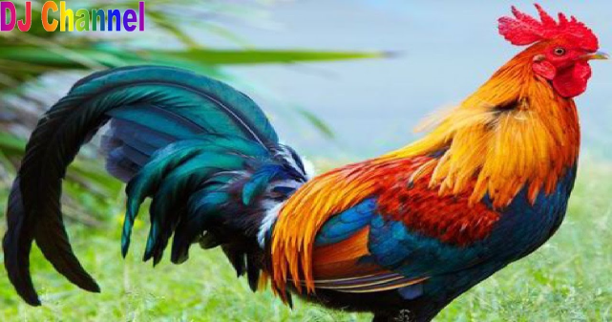
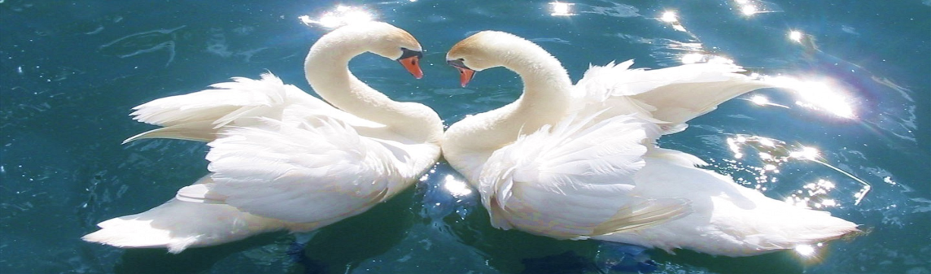
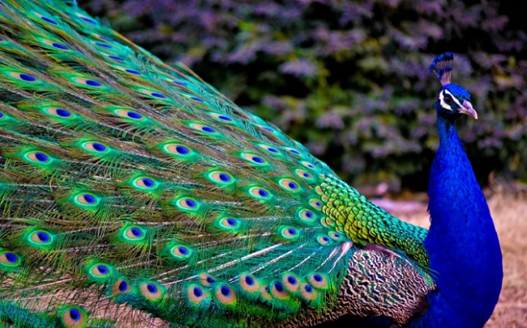
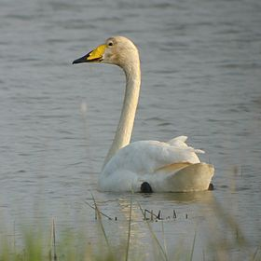
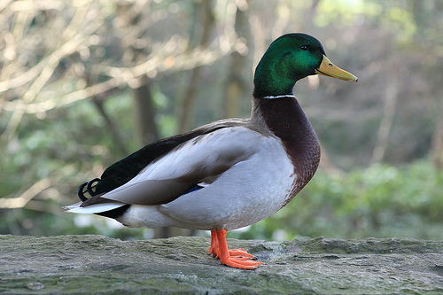





LỚP CHIM

Slide 23




LỚP THÚ

Slide 24
BỘ CÂU HỎI MINH HỌA LỚP CÁ
Dạng câu hỏi | Câu hỏi tương ứng
What ( là gì, làm gì?) | Người ta nuôi cá để làm gì? Thức ăn của cá chép là gì?.....
Where ( Ở đâu) | Môi trường sống của cá ở đâu?
How ( như thế nào) | Cá di chuyển như thế nào?

Slide 25
BỘ CÂU HỎI MINH HỌA LỚP LƯỠNG CƯ
Dạng câu hỏi | Câu hỏi tương ứng
What ( là gì) | Thức ăn của Ếch là gì?
Where ( Ở đâu) | Môi trường sống của lưỡng cư ở đâu?
How ( như thế nào) | Ếch hô hấp như thế nào? Ếch kiếm ăn vào thời điểm nào trong ngày?

Slide 26
BỘ CÂU HỎI MINH HỌA LỚP BÒ SÁT
Dạng câu hỏi | Câu hỏi tương ứng
What ( là gì) | Những con vật thuộc lớp bò sát là gi?
Where ( Ở đâu) | Môi trường sống của Rắn hổ mang ở đâu?
How ( như thế nào) | Tắc kè di chuyển như thế nào?

Slide 27
BỘ CÂU HỎI MINH HỌA LỚP CHIM
Dạng câu hỏi | Câu hỏi tương ứng
What ( là gì) | Chim có vai trò gì đối với đời sống con người? Thức ăn của Gà là gì?
Where ( Ở đâu) | Môi trường sống của Chim ở đâu? ( Công, chim bồ câu, hải âu..)
How ( như thế nào) | Chim di chuyển như thế nào?

Slide 28
BỘ CÂU HỎI MINH HỌA LỚP THÚ
Dạng câu hỏi | Câu hỏi tương ứng
What ( là gì) | có vai trò gì đối với đời sống con người? Thức ăn của Hổ là gì?
Where ( Ở đâu) | Môi trường sống của Thú ở đâu? ( Ngựa Vằn, Tê giác một sừng, Hổ…)
How ( như thế nào) | Thú di chuyển như thế nào?

Slide 29
BÀI 31. ĐỘNG VẬT ( Tiết 4)

Slide 30





IV. TÁC HẠI CỦA ĐỘNG VẬT TRONG
ĐỜI SỐNG CON NGƯỜI
Quan sát clip và hình ảnh trên máy chiếu trả lời câu hỏi:
CH1: Nêu một số tác hại của động vật trong đời sống con người?
CH2: Nêu con đường lây nhiễm của giun đũa ở người?
CH3: Nêu con đường lây nhiễm của bệnh dịch hạch, bệnh dại, bệnh cúm gia cầm, bệnh viêm nào Nhật bản ở người?
CH4: Địa phương em đã sử dụng những biện pháp nào để phòng trừ động vật gây hại?

Slide 31
VÒNG ĐỜI CỦA GIUN ĐŨA
Giun đũa
(Ruột người)
đẻ trứng
ấu trùng trong trứng
Thức ăn sống
Máu, gan, tim phổi
Ruột non (ấu trùng)

Slide 32






Chim ăn quả, hạt, cá , vật trung gian truyền bệnh

Slide 33


Động vật truyền bệnh sang người
Bệnh dịch hạch

Slide 34

Bệnh dại

Slide 35

Cúm gia cầm

Slide 36

Bệnh viêm não Nhật bản

Slide 37
Tác hại của động vật
Kí sinh gây bệnh cho người và động vật.
Là vật trung gian truyền bệnh
Phá hại mùa màng, làm giảm năng suất của cây trồng.
Làm hỏng các công trình, tàu thuyền ....

Slide 38
Biện pháp phòng trừ động vật gây hại:
­ Giun sán
- Vệ sinh sạch sẽ cơ thể, tay chân.
- Ăn chín uống sôi.
- Tẩy giun định kì.
Tiêu diệt những động vật là trung gian truyền bệnh.
Sử dụng thuốc bảo vệ thực vật để tiêu diệt một số loại cô trùng hại thực vật.
Sử dụng đấu tranh sinh học để bảo vệ những loài có ích cho con người.

Slide 39
BÀI 31. ĐỘNG VẬT ( Tiết 5)

Slide 40



V. Vai trò của động vật

Slide 41
Em hãy nghiên cứu tranh, clip trên máy chiếu trả lời câu hỏi sau: VÒNG 1: Làm việc cá nhân, ghi mỗi người 2 ý kiến của các nhân vào mỗi ô tương ứng của mình trên khăn trải bàn. ( 2 phút ) Cho biết vai trò của động vật đối với đời sống của con người?

Slide 42





Slide 43



Dùng làm thí nghiệm

Slide 44





Slide 45



Slide 46
VÒNG 2: Thảo luận nhóm, thống nhất ghi ý kiến ghi vào mục ý kiến chung trên khăn trải bàn. ( 5 phút) Cho biết vai trò của động vật đối với đời sống của con người và động vật khác?

Slide 47
Vai trò của động vật với đời sống con người
STT | Vai trò – Có lợi | Tên động vật đại diện
1 | Động vật cung cấp nguyên liệu cho con người
 | -Thực phẩm
 | -Lông
 | -Da
2 | Động vật dùng làm thí nghiệm cho:
 | -Học tập, nghiên cứu khoa học
 | - Thử nghiệm thuốc
3 | Động vật hỗ trợ cho người trong:
 | -Lao động
 | -Giải trí
 | -Thể thao
 | -Bảo vệ an ninh
Bò, gà, lợn, vịt
Cừu
Voi, báo, hổ
Ếch, chim, chuột bạch
Khỉ, chuột bạch
Trâu, bò, ngựa
Cá heo, vẹt, sáo
Chó, ngựa
Chó

Slide 49
BÀI 31. ĐỘNG VẬT ( Tiết 6 )

Slide 50
Đóng vai là nhà khoa học, điều tra một số động vật có tầm quan trọng đối với nên kinh tế địa phương em theo hướng dẫn
Nhóm 1: Tìm hiểu về chăn nuôi bò sữa trên địa bàn Ba vì – Hà Tây.
Nhóm 2: Tìm hiểu chăn nuôi Vịt cỏ - Vân đình.
Nhóm 3: Tìm hiểu nuôi gà Đông Cảo – Hưng Yên.
Nhóm 4: Tìm hiểu trang trại nuôi lợn – Long Biên- Hà Nội.
Yêu cầu các nhóm:
Báo cáo về kết quả tìm hiểu của các nhóm bằng phương pháp điều tra, chụp ảnh, phỏng vấn tra cứu thông tin trên mạng. Tìm hiểu
1. Nguồn thức ăn cho các đối tượng trên.
2. Cách nuôi (cho ăn, chăm sóc)
3. Sử dụng số tranh sưu tầm khác do chính học sinh chụp hoặc clip về một số động vật chăn nuôi tại địa phương (do học sinh quay) hoặc sưu tầm trên internet.
4. Rút ra được ý nghĩa kinh tế của việc chăn nuôi đối với hộ gia đình và địa phương.

Slide 51
BẢN THU HOẠCH
Nhóm ................................................................
Họ tên thành viên nhóm:…………………….
I. Yêu cầu:
II. Nội dung:
III. Phương pháp tiến hành:
IV. Sản phẩm:
1. Ảnh chụp được tại địa phương (có gắn hình ảnh người tiến hành làm).
2. Clip quay phỏng vấn cách nuôi các loài động vật trên.
3. Rút ra ý nghĩa kinh tế đối với hộ gia đình và địa phương.

Slide 52
VẬN DỤNG
Câu 1. Gọi trên các sinh vật có trong tranh, phân chia chúng thành 2 nhóm: Động vật có xương sống, động vật không có xương sống?

Slide 53








Slide 54
Câu 2. Ghép nối cột A với cột B để hoàn thiện nội dung sau:
CỘT A
CỘT B
a) Cơ thể phân đốt, có xương ngoài bằng kitin, có thể có cánh.
1. Ruột khoang
2. Giun
b) Cơ thể mềm, thường không phân đốt và có vỏ đá vôi.
3. Thân mềm
c) Cơ thể hình trụ hay hình dù, đối xứng tỏa tròn, có tua miệng.
4. Chân khớp
d) Cơ thể mềm, dẹp, kéo dài hoặc phân đốt.

Slide 55
Câu 3. Em hãy nêu biện pháp phòng chống giun đũa kí sinh ở người?
Câu 4. Nêu biện pháp phòng trừ sâu hại để đảm bảo hiệu quả mà an toàn sinh học?

Slide 56



Biện pháp hoá học

Slide 57



Biện pháp cơ học, lý học
Bẫy đèn

Slide 58


Biện pháp sinh học

Slide 59


Bọ Rùa bắt rệp cây
(Biện pháp sinh học)

